Slide 1
Республіка Болгарія 1945-наш час
Миколаївський ліцей «Педагог»
Підготували:
учениці 11-А класу
Крейтор Анастасія,
Георгієва Вікторія,
Заболотня Юлія,
Трофимова Марія
Миколаїв, 2015 р.

Slide 2
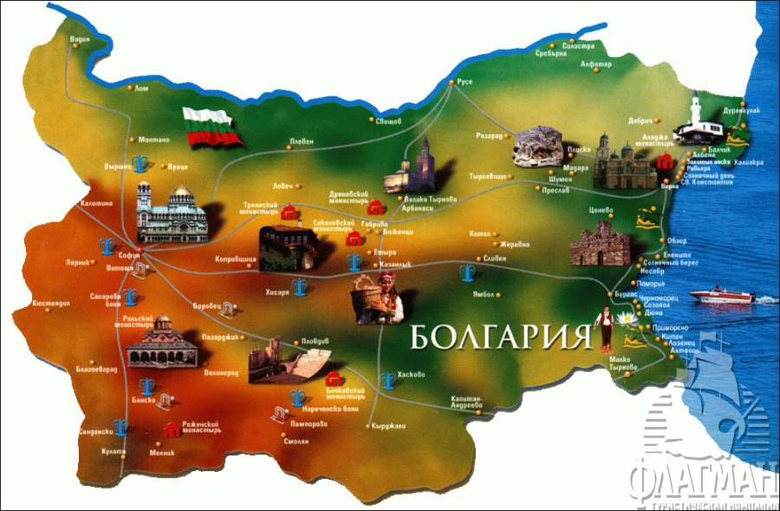
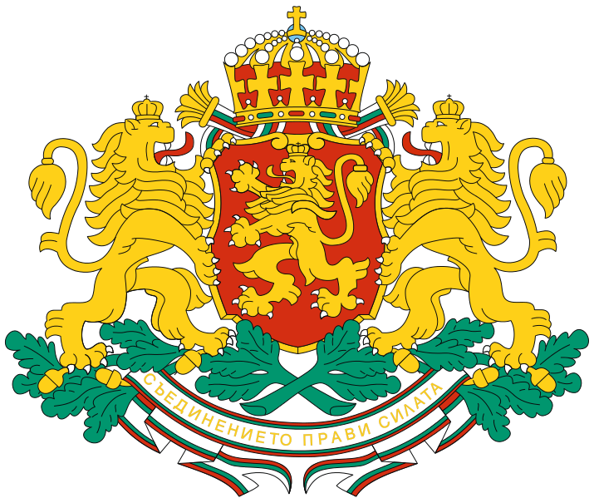
Болгарія
Держава у Південно-східній Європі, розташована в східній частині Балканського півострова, займає 22% його території.

Slide 3
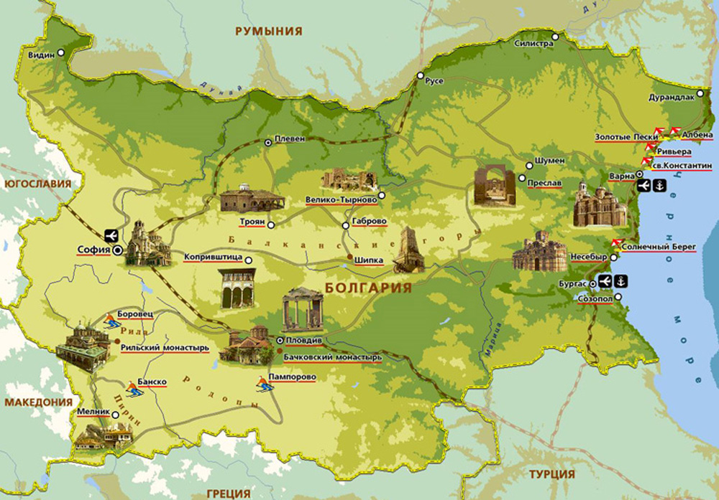
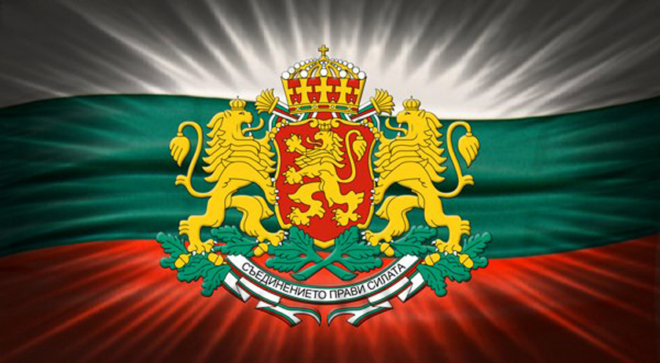
Зміст
Встановлення комуністичного режиму після Другої світової війни
Правління Тодора Живкова
Революція 1989 року
Сучасне становище Болгарії

Slide 4
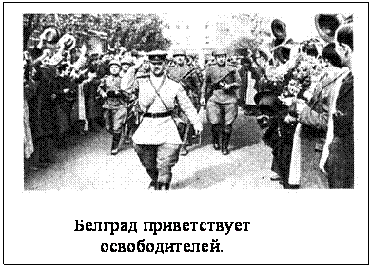
Встановлення комуністичного режиму після Другої світової війни
1
8 вересня 1944 р - вступ на територію Болгарії Радянської армії.
Кінець жовтня 1944 р. - підписує перемир'я з країнами антигітлерівської коаліції, Болгарія вступила у війну проти Німеччини.

Slide 5
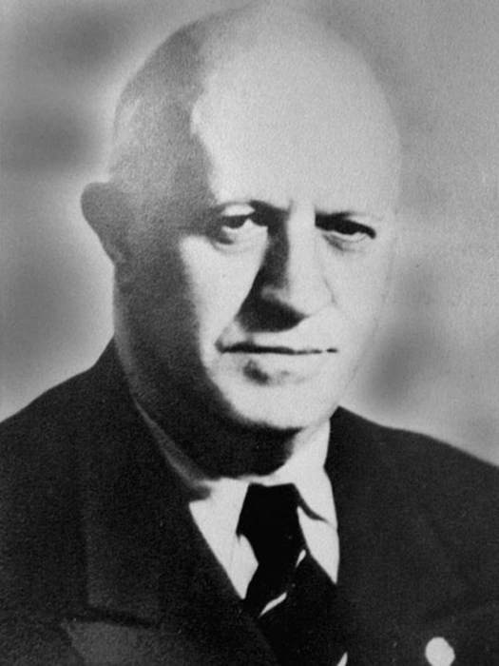
Встановлення комуністичного режиму після Другої світової війни
1
8 вересня 1946 р.- референдум про форму державної влади.
15 вересня Болгарію було проголошено Народною республікою, а їі тимчасовим президентом став Василь Коларов.
Василь Коларов

Slide 6
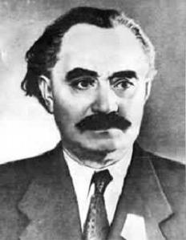
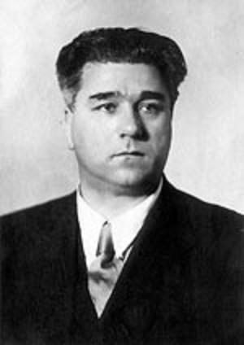
1
Ухвалена у грудні 1947 р. конституція Болгарії закріпила прихід комуністів до влади.
У серпні 1948 р. БРП(к) і БСДРП об'єднались у Болгарську комуністичну партію (БКП).
Усередині самої БКП встановився культ її лідерів Г. Димитрова і В. Червенкова.
Г. Димитров.
В. Червенков

Slide 7
Правління Тодора Живкова
2
1954-1989
1971 - завдання будівництва"розвиненого соціалістичного суспільства"
Нова конституція (1971 р.)
Тодор Живков

Slide 8
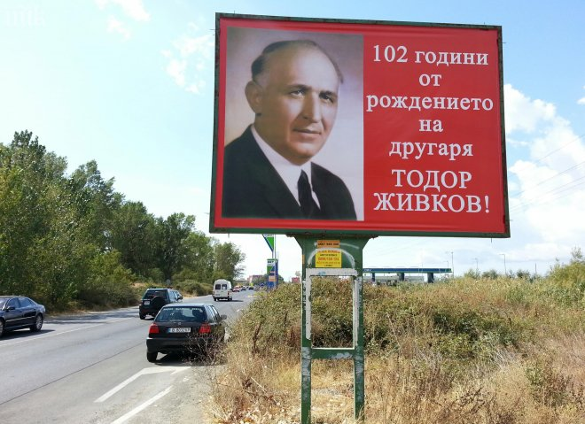
Риси режиму Т.Живкова
2
1.Повна відданість і підпорядкованість своїм покровителям з Москви. 2.Продовження індустріалізації країни. Створення нових галузей економіки: електротехнічної, хімічної, машинобудівної, атомної енергетики. 3.Створення АПК. 4.Бюрократизація (на 1000 чол. припадало 200 чиновників). 5.Корупція, зловживання, беззаконня, збагачення правлячої еліти.
Підрахували, 18% молоді сьогодні мріє жити у часи режиму Т.Живкова.

Slide 9
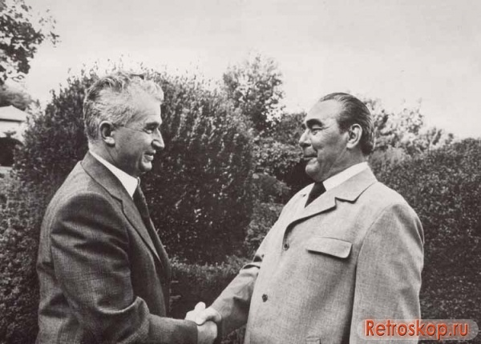
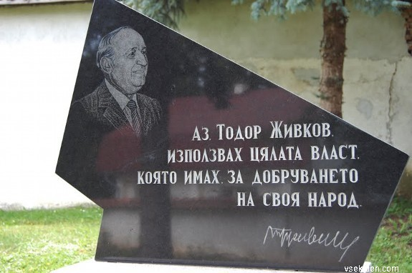
2
Проте в середині 80-х рр. економіку Болгарії вразила криза.
В листопаді 1989 року не пленумі ЦК БКП Живков був звинувачений у злочинних методах керівництва і вимушений був піти у відставку.
Падіння авторитарного режиму Живкова сприяло поступовій ліквідації монополії компартії на владу.
Тодор Живков і Брежнєв

Slide 10
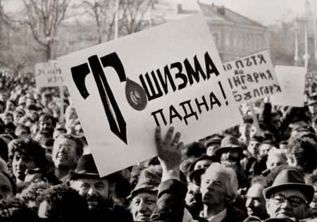
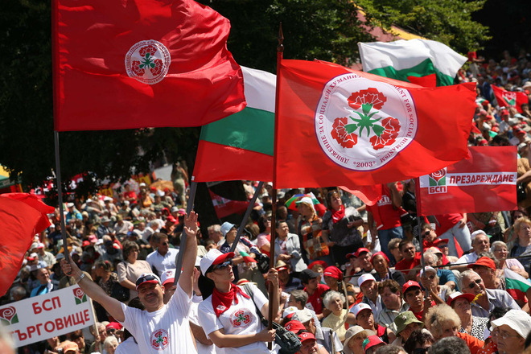
Революція 1989 року
3
У країні з'являлися десятки нових партій, організацій, рухів. Незабаром БКП перейменували на Болгарську соціалістичну партію (БСП).

Slide 11
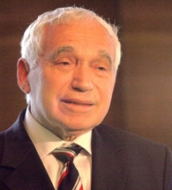
3
Революція 1989 року
Союз демократичних сил (СДС)
Ж. Желєв

Slide 12
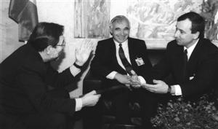
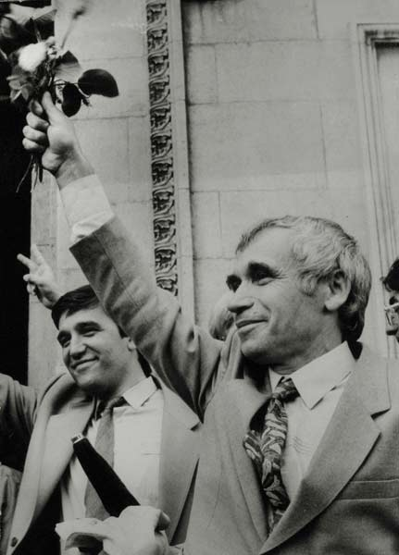
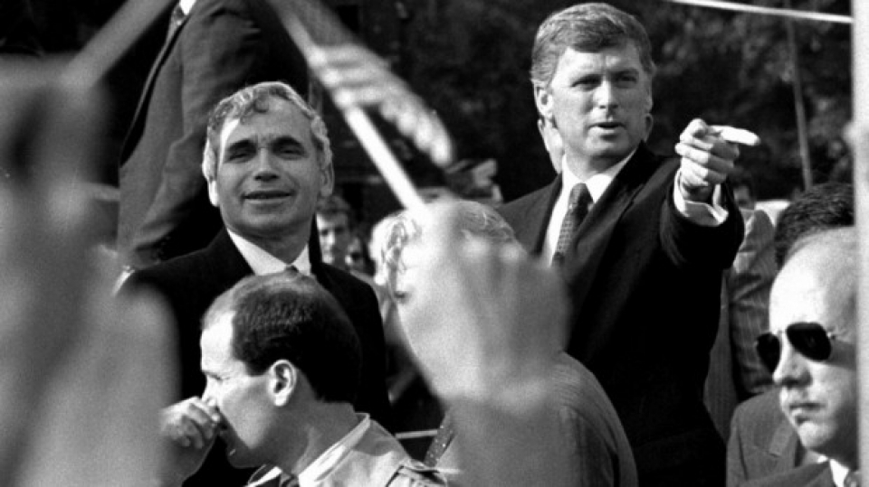
Керівником СДС став доктор філософських наук Желю Желев. 1 серпня 1990 р. Великі національні збори назвали Ж. Желева президентом Болгарії, а після виборів 19 січня 1992 р. він став першим всенародно обраним президентом країни.
3

Slide 13
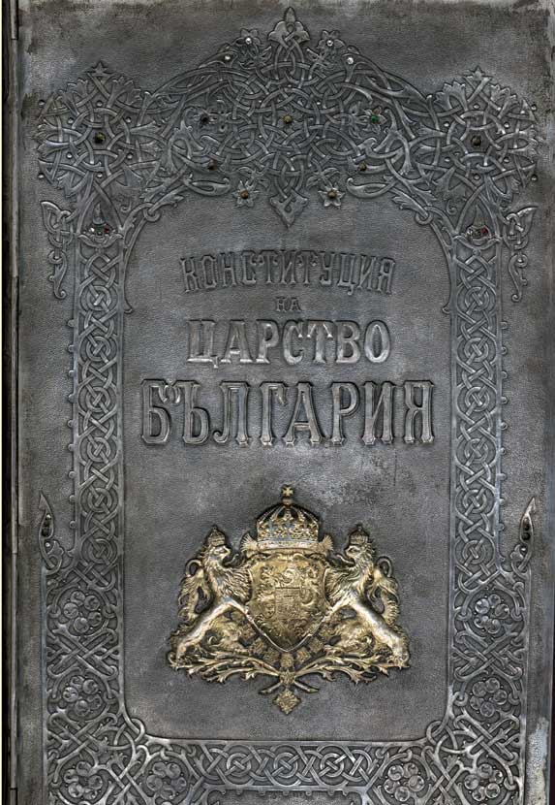
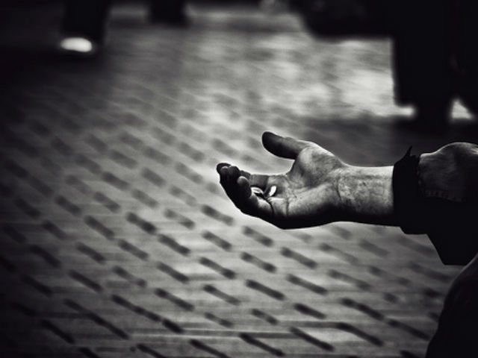
Сучасне становище Болгарії
4
На середину 1994 року 80% населення за рівнем доходів опинилося за межею бідності.
В липні 1991 року була прийнята нова демократична Конституція республіки Болгарія

Slide 14
Сучасне становище Болгарії
4
*повернення демократів до влади
Петр Стоянов

Slide 15
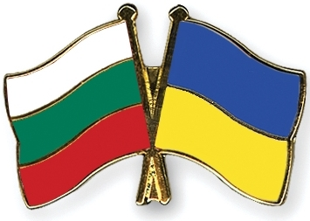
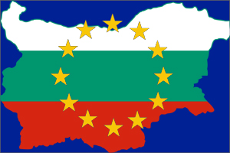
Зовнішньополітичні та економічні зв’язки Болгарії
4
*Вступ до Ради Європи
У 1992 р. підписали в Софії Угоду про дружні взаємовідносини та співробітництво України і Болгарії.

Slide 16
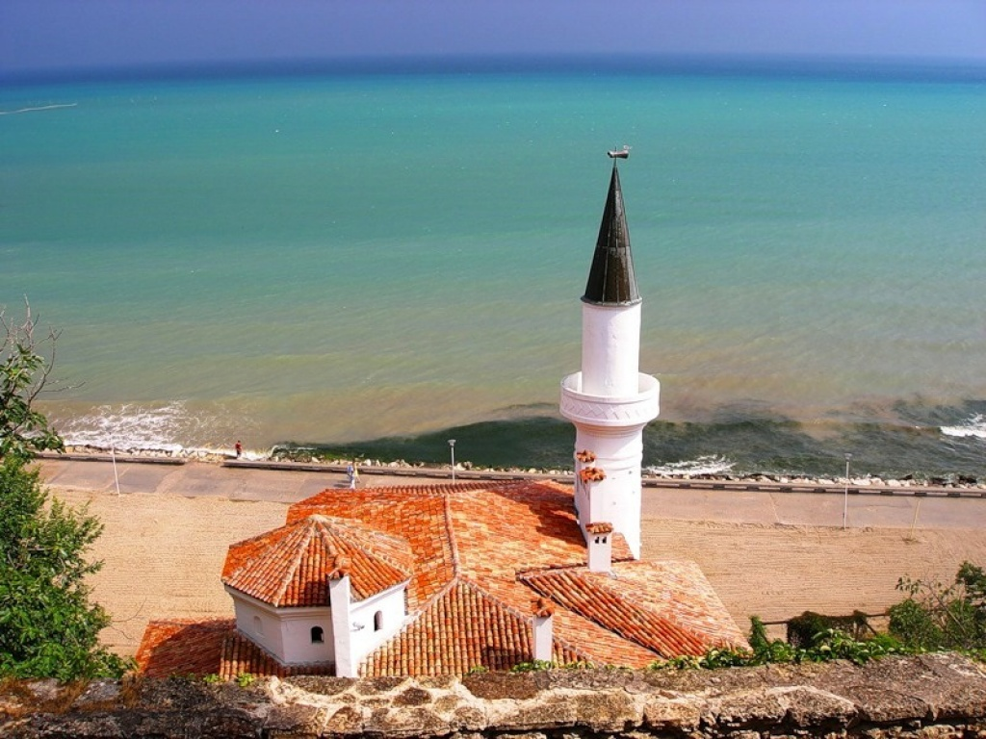
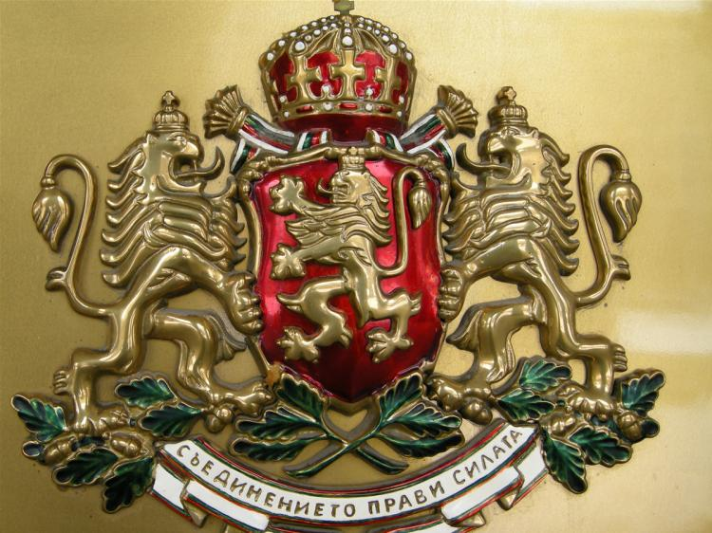
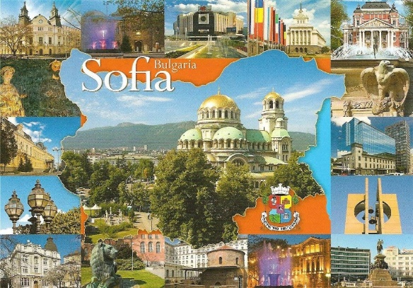
Висновки

